Slide 1
Processos químicos em estuários
Programa de Pós-Graduação em Oceanografia Física, Química e Geológica
Disciplina: Dinâmica dos Ecossistemas Marinhos - 2015
Eunice da Costa Machado
eunicefurg@gmail.com
eunice.machado@furg.br

Slide 2
Ciência Estuarina (Bianchi 2007)
Debate sobre a definição de “estuário” ⇐ propriedades divergentes entre estuários de diferentes regiões
Perillo (1995):
“corpo de água costeiro semi-fechado que se extende até o limite da influência da maré, dentro do qual a água do mar entrando de uma ou mais conexões com o oceano aberto, ou qualquer outro corpo de água salino costeiro, é diluída significativamente com água doce derivada da drenagem continental, e pode sustentar parte ou todo o ciclo de vida de espécies biológicas eurihalinas”
Crise de identidade ⇐ diversidades de termos vernaculares (baía, estreito canal, etc.) usados no lugar de “estuário” ⇒ impedido o desenvolvimento da “Ciência Estuarina” como uma disciplina distinta da “Oceanografia” e “Limnologia”
Devido à complexidade única e natureza dinâmica dos estuários → tendência recente de definir os estuários , em uma abordagem sintética, em uma escala de categorias mais ampla (Hobbie, 2000).
Esta abordagem sintética ⇒ descrever melhor as mudanças físicas nos ecossistemas estuarinos e fornecer mais correlações matemáticas e estatísticas entre os parâmetros ambientais e biológicos.

Slide 3
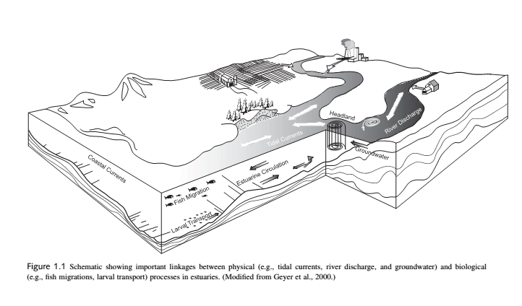
Principais variáveis físicas que afetam os ciclos biogeoquímicos nos estuários:
Circulação estuarina
Descarga fluvial e de água subterrânea
Inundação pela maré
Eventos de ressuspensão
Fluxos de trocas com sistemas adjacentes (marismas, manguezais, etc.)

Slide 4
Impactos humanos nos Estuários e Problemas de Gerenciamento
Nutrientes (N), tem aumentado nos rios e estuários ⇒ florações de algas tóxicas e redução de OD na coluna d’água;
Marismas costeiros e outros habitats entremarés têm sido modificados por dragagens e aterros;
Alterações na hidrologia das áreas alagadas (desvios de cursos de água e represas) ⇒ alterado a magnitude e os padrões temporais dos fluxos de água doce e descarga de sedimentos para os estuários;
Sobre-exploração de espécies comercialmente importantes de peixes e mariscos;
crescimento extensivo e industrialização ⇒ ↑ [PAHs], ↑ [PCBs] e ↑[metais pesados] nas águas e sedimentos estuarinos
Introdução de spp exóticas ⇒ alterações nos habitats, perdas de spp nativas e redução de spp de importância comercial.
Em 2050 (predições por modelos) ⇒ 8,5 bilhões de pessoas estarão vivendo em áreas alagadas.

Slide 5
Entender o papel que os processos físicos e biogeoquímicos têm no controle da química e biologia dos estuários é fundamental para avaliar problemas complexos de gerenciamento
Biogequímica → processos que controlam o destino dos sedimentos, nutrientes, MO, contaminantes orgânicos e metais traço.
Perspectiva integrada da dinâmica estuarina associada com os aportes, transportes e acumulação/exportação de materiais que controlam a produtividade primária → produção secundária e pesqueira.
Com o crescente impacto nos estuários, a nossa habilidade para detectar os sinais abióticos e abióticos das alterações biogeoquímicas será essencial para o manejo destes ecossistemas

Slide 6
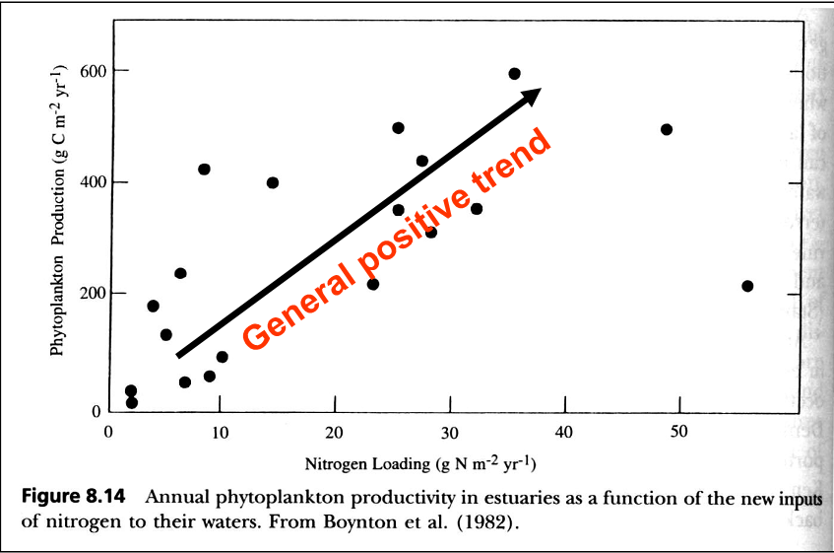

Slide 7
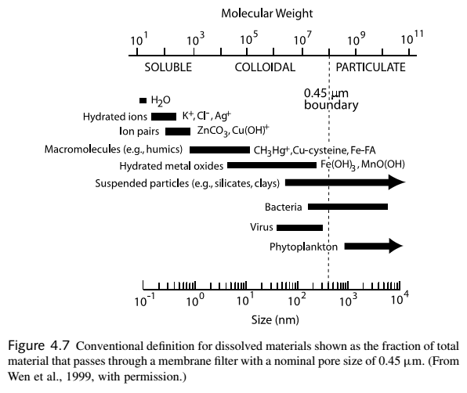
Relembrando...
Dissolvido versus Particulado
Dissolvido
Orgânico → DOM, DON, DOP
Inorgânico → Maiores (Cl⁻, Na⁺, etc.) ,Menores (nutrientes) e Traço (Cu²⁺, Zn²⁺, etc.)
Particulado
Orgânico → Vivo e Detritos (POM, PON, POP)
Inorgânico → Biogênico (Bsi e CaCO3) e Litogênico (argilas)

Slide 8
Compostos Orgânicos → importante papel nos ciclos biogeoquímicos dos elementos biolimitantes.
Sintetizados pelos organismos marinhos (exceto substâncias húmicas)
Presentes na água marinha como solutos verdadeiros, colóides e sólidos.
A maior parte da MO nos oceanos está na forma dissolvida e coloidal
Fitoplâncton
3 x 10¹⁵ g C
Dissolvido
10¹⁷ g C
Coloidal
10¹⁷ g C
Zooplâncton
10¹⁴ g C
Detritos
3 x 10¹⁶
g C
Bactéria
0,2 – 2 x 10¹⁵ g C

Slide 9
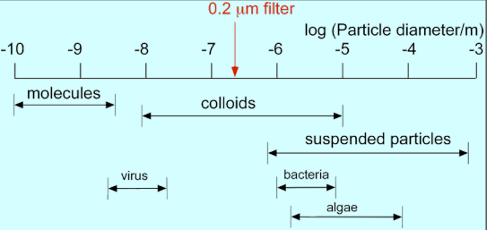
Colóides
Partículas muito pequenas (0,001 to 1 µm) que permanecem em suspensão em soluções aquosas
↑ fluxos fluviais na fase coloidal:
• Argilominerais (caolinita e montmorilonita)
• Oxi-hidróxidos de Ferro (goetita, hematita, ferrihidreto).
• Ácidos Húmicos/Fúlvicos associado com FeOOH.
Coloidal, particulado e dissolvido
Na prática, tudo que passa através de um filtro com 0,2 µm → DISSOLVIDO
(Mas, inclui muito da fração coloidal).

Slide 10
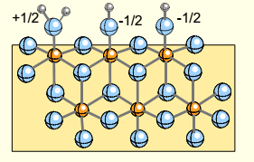
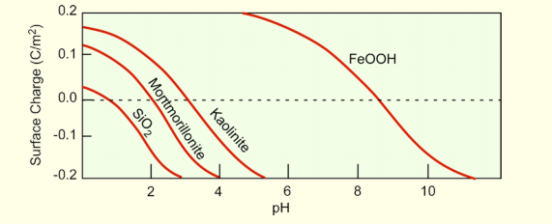
Carga de superfície dos Colóides
A carga de superfície das partículas é uma f(x) do pHSurface, refletindo a protonação variável dos oxigênios da superfície.
No pHpzc, a carga de superfície é ZERO.

Slide 11
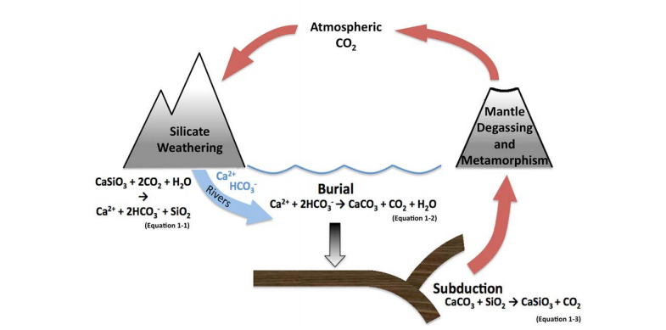
1. Aportes fluviais para os sistemas estuarinos
Rios:
Os rios constituem a principal fonte da maioria dos elementos químicos para os oceanos.
Regulam a química e a produção primária dos oceanos
O intemperismo químico regula a concentração do dióxido de carbono atmosférico (CO₂) – Feedbacks entre intemperismo e clima

Slide 12
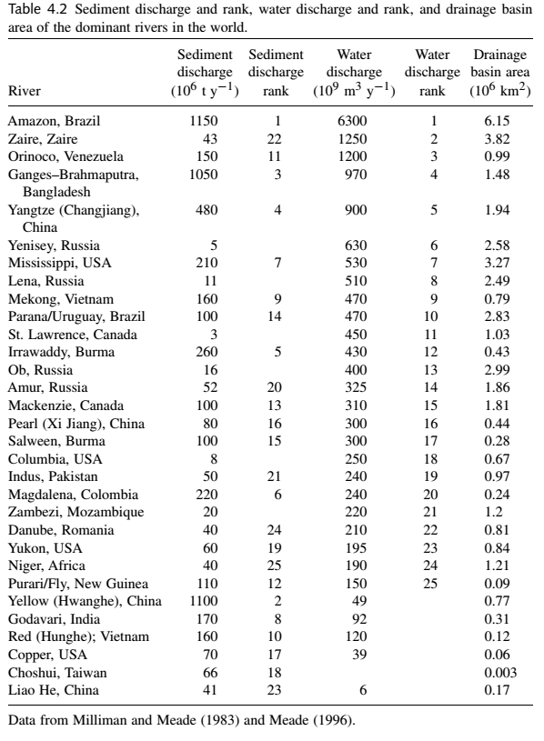

Slide 13
Componentes dissolvidos nas águas dos rios são derivados de:
– Precipitação (chuva), a qual adiciona Cl (sais cíclicos) e SO₄²⁻ (poluição)
– Intemperismo químico das rochas
– MO do solo
– Evaporação e precipitação (ex. CaCO₃)
– Fontes antropogênicas com importância crescente.
Tabela: Composição Química da água dos principais rios (mg/L)
 | Negro | Lower Amazon | Niger | Yangzte | Mississipi | Nile | Yellow | Colorado
Na⁺ | 0.4 | 1.5 | 3.5 | 7.6 | 11 | 17 | 56 | 95
Mg²⁺ | 0.1 | 1.0 | 2.6 | 7.4 | 8.9 | 7.0 | 18 | 24
H₄SiO₄ | 4.1 | 7.2 | 15 | 6.9 | 7.6 | 21 | 5.1 | 9.0
K⁺ | 0.3 | 0.8 | 2.4 | 1.5 | 2.8 | 4.0 | 2.9 | 5.2
Ca²⁺ | 0.2 | 5.2 | 4.1 | 30 | 34 | 25 | 42 | 83
Cl⁻ | 0.3 | 1.1 | 1.3 | 9.1 | 10 | 8.0 | 47 | 82
SO²₄⁻ | 0.2 | 1.7 | 1.0 | 12 | 26 | 9.1 | 72 | 270
HCO⁻₃ | 0.7 | 20 | 36 | 120 | 116 | 134 | 182 | 135
Em2⁺ ^{(ueq/L)} | 43 | 428 | 633 | 2490 | 2980 | 2670 | 6050 | 10400
ΣmZ⁺ = número de moles de +ve carga (per L)
µeq = microequivalentes de carga (per L)

Slide 14
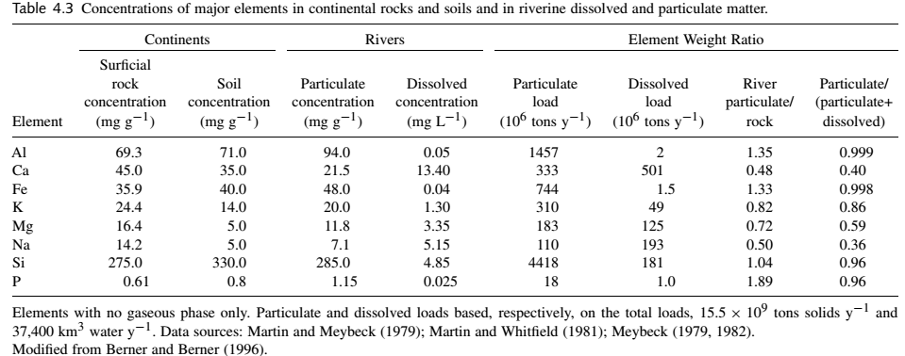

Slide 15
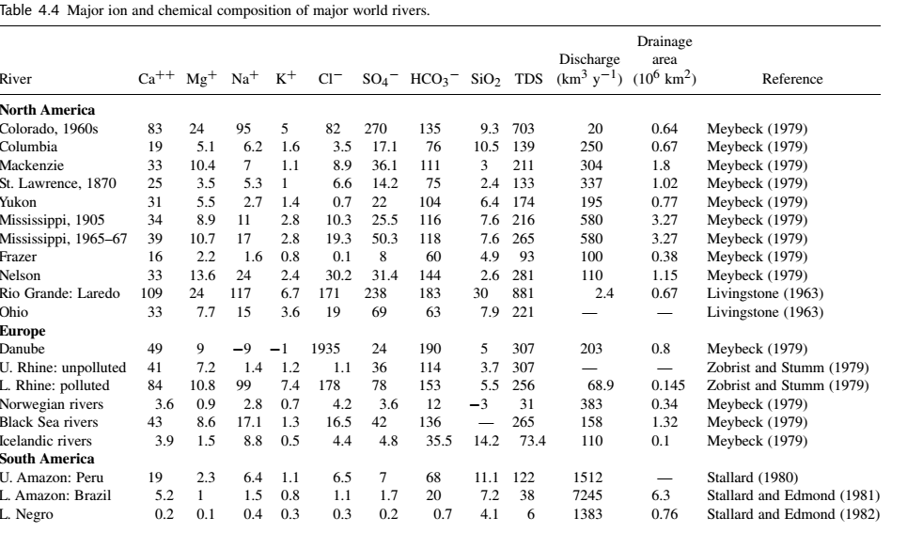
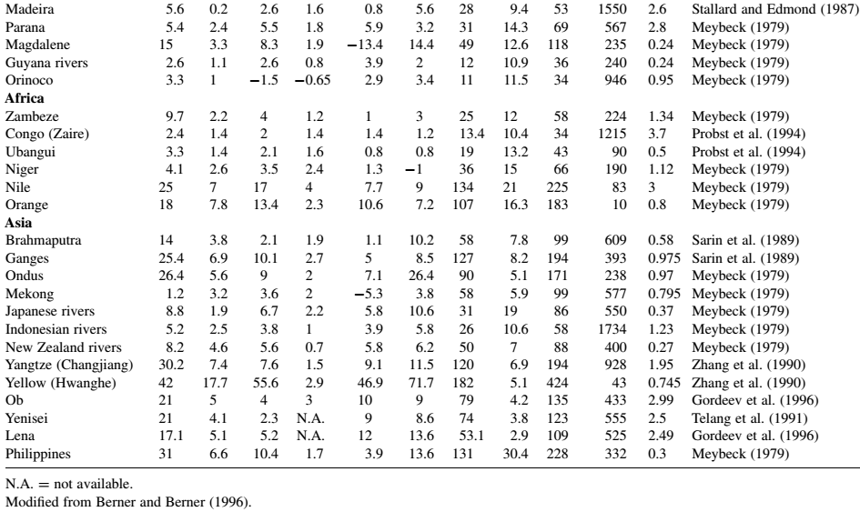

Slide 16
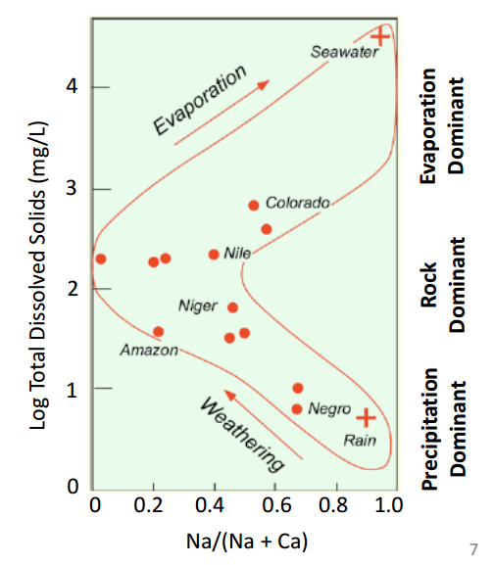
Classificação dos maiores rios:
A composição de ~80% das águas dos rios é controlada por:
– Precipitação: ↓ [SDT], relativamente ↑ [Na]
– Intemperismo químico: ↑ [SDT] e ↑[Ca] das rochas
– Evaporação: ↑ [TDS], ↓ [Ca] devido a precipitação de CaCO₃, CaSO₄, etc.

Slide 17
Circulação restrita e ↑ evaporação ⇒ ↑ salinidade
A sequência mineral nos evaporitos reflete a solubilidade relativa de CaCO₃ (calcita), Gipsita (CaSO₄.2H₂O) and Halita (NaCl)

Slide 18
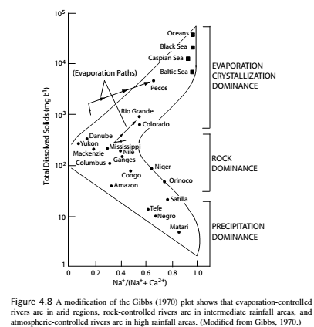
Intemperismo das rochas :
O esquema de Gibbs → considerado por muitos por subestimar a importância do intemperismo das rochas
Intemperismo de CaCO₃ e evaporitos é simples:
– NaCl (halita) → Na⁺ + Cl⁻
– CaCO₃ (calcita) + H₂CO₃ (aq) → Ca²⁺ + HCO₃⁻
– Intemperismo congruente- transição de uma substância sólida para um líquido de mesma composição.
O intemperismo da maior parte dos minerais de silicato → minerais secundários (argilas):
– 2NaAlSi₃O₈ Na- (plagioclásio) + 2H₂CO₃ (aq) + 9H₂O → Al₂Si₂O₅(OH)₄ (Caolinita) + 2Na⁺ + 2HCO₃⁻ + 4H₄SiO₄(aq)
– Intemperismo incongruente – Novos minerais sólidos precipitam

Slide 19
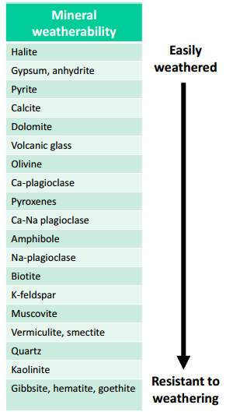
Esquema de classificação alternativo de Stallard & Edmond enfatiza a importância do intemperismo das rochas
Stallard R.F. & Edmond J.M. (1983) Journal of Geophysical Research 88, 9761-9688

Slide 20
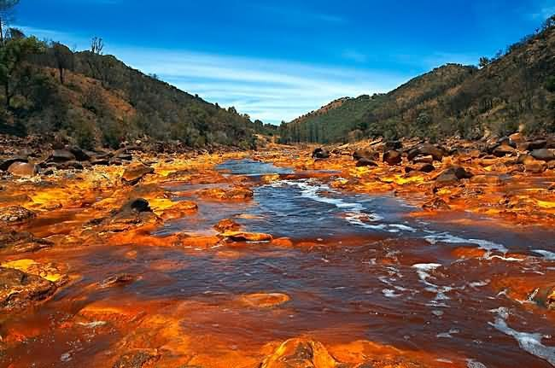
2. Aportes Antropogênicos
Aportes antropogênicos para os sistemas estuarinos ocorrem através de duas fontes principais:
Matéria Orgânica (esgotos etc) – Nutrientes em excesso
Pesticidas – Metais da drenagem ácida de minas
O estuário do Rio Tinto (Espanha) fornece cerca de 10% do fluxo fluvial global de Zn para os oceanos
Rio Tinto River - Huelva Spain, erosão e intemperismo → cor laranja/marrom

Slide 21
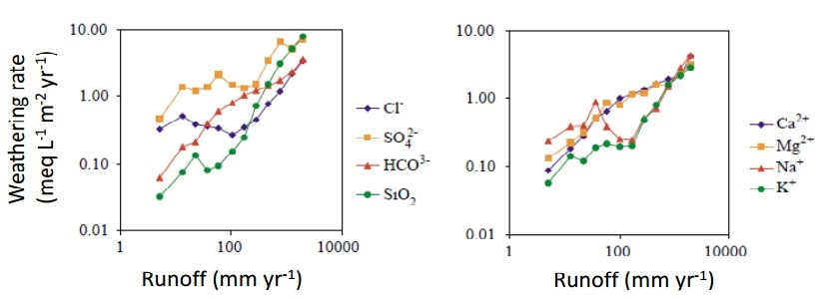
Intemperismo
Intemperismo é o processo de dissolução das rochas, desgastando ou fragmentando-as. Há processos de intemperismo físico (mecânico), químico e orgânico.
O escoamento superficial (runoff) é importante no controle do intemperismo dos silicatos e carbonatos. A relação entre os dois se perde em baixo escoamento (< ~140 mm ano⁻¹) devido a evaporação e precipitação mineral em regiões áridas e semi-áridas.

Slide 22
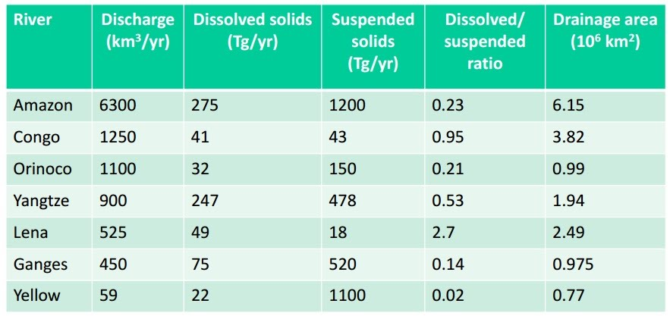
A erosão também é importante no controle das taxas de intemperismo de carbonatos e silicatos.
Em ↑ taxas de erosão, o intemperismo dos silicatos torna-se dependente da cinética controlada por variáveis climáticas (T°C) e vegetação criando um link dinâmico entre intemperismo, temperatura e CO₂:
↑ CO₂ → ↑ temperaturas → mais intemperismo → ↓ CO₂ → ↓ temperaturas
Antes de 1950: a carga em suspensão total carreada pelos rios = 20 × 10⁹ ton/ano
Hoje: O total ↓ devido à construção de barragens.
A descarga de sedimentos não iguala as taxas de erosão continental porque grande parte dos sedimentos erodidos de áreas de terras altas é depositado em áreas de várzea nas planícies aluviais etc.

Slide 23
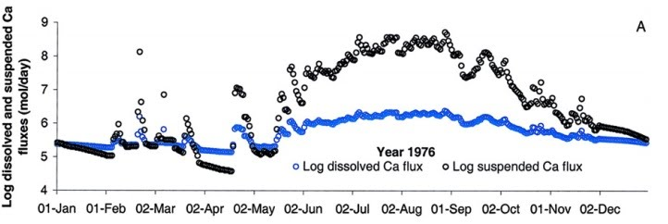
Para a maioria dos elementos maiores:
>90% do transporte está na forma particulada
>90 % da carga em suspensão é retida nas margens continentais ⇒ pouco impacto na química oceânica.
Mas…evidências recentes da dissolução de material particulado em suspensão nos oceanos (ex. Ca nos silicatos), em uma escala similar ao aporte fluvial dissolvido – (Gislason et al. 2006) sugere que o fluxo de C é muito mais sensitivo à descarga/escoamento superficial do que o fluxo de Ca dissolvido – como a descarga é uma f(x) direta da temperatura e precipitação, isto sugere que o transporte de material particulado em suspensão constitui um forte feedback negativo na temperatura da Terra.
quente/ úmido → ↑ descarga → ↑ fluxo de Ca particulado → ↑ intemperismo → ↓ temperatura, etc.
Rio Ganges

Slide 24
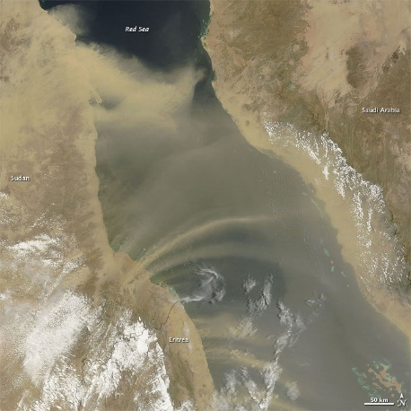
3. Outros aportes para os sistemas estuarinos e costeiros
Inputs atmosféricos
• Matéria da deposição seca de aerossóis (precipitação direta de partículas para a superfície da coluna d’água e subsequente dissolução) ou deposição úmida (a chuva lava as partículas dissolvendo uma parte delas).
• ↑ Inputs na zona costeiras ( proximidade das fontes)
– Poeiras geradas pela erosão eólica
– Sal marinho
– Antropogênico: emissões de usinas de energia, escapamentos de veículos automotivos, volatilização de fertilizantes, outras emissões industriais

Slide 25
Hotspots atmosféricos e aportes de poeira
Aportes atmosféricos de N para os mares costeiros
• Derivados de:
– Fontes de combustão liberando NO/NO₂ para a atmosfera ⇒ HNO₃ or NO₃⁻
- Emissões agrícolas → NH₃
• Disperso ao longo da zona costeira (não é fontes pontual como rios e sim “difusa”)
• Fluxos altamente variáveis no espaço e no tempo, mas podem contribuir com 20-30% dos aportes terrestres totais para mares costeiros (sul do Mar do Norte, Plataforma do Atlântico Norte)

Slide 26
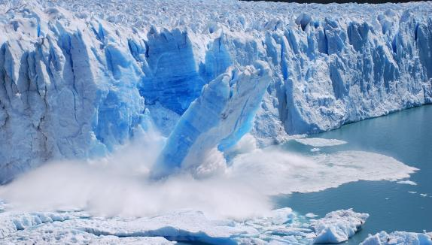
Aportes glaciais para as plataformas dos mares polares
• Input de Fe Glacial da Ilha Pine (Antártica) → suficiente para fomentar um bloom fitoplanctônico produtivo e duradouro.
Também observado no Ártico abaixo da camada de gelo da Groenlândia, embora as águas do degelo não sejam descarregadas diretamente no oceano
• Águas do degelo suprem Fe em solução e como nanopartículas < 0,1 µm (ambas formas de Fe → biodisponíveis)
• Mecanismos que aumentam as [Fe] no ambiente subglacial → obscuros, provavelmente → quebra dos oxihidróxidos de Fe por micróbios sob condições anóxicas

Slide 27
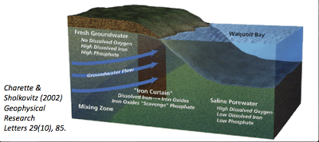
Decarga Submarina de Água Subterrânea (Submarine groundwater discharge - SGD)
•Fluxo direto de água subterrânea no oceano
•Componentes de água doce + de água salgada em um amplo range de salinidade
Reações Químicas no “estuário subterrâneo”
• Oxidação do C-orgânico adiciona CO₂ → dissolução da calcita
• ↑ [nutrientes] ⇐ interações água – rochas (P), e aportes antropogênicos (N, P)
• Remoção de nitrato por denitrificação em águas subterrâneas com baixo O₂
• Remoção de Fe dissolvido na interface água doce– água salgada, e sequestro de outros componentes (ex. P)

Slide 28
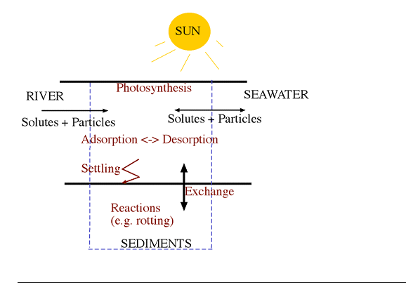
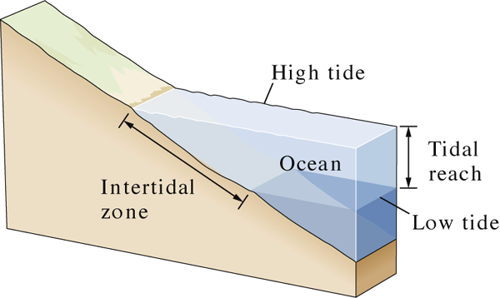
4. Tipos de Estuário e Processos Químicos
Por que estudar os estuários?
- Materiais de origem fluvial passam através dos estuários
- Importante zona de transição (filtro estuarino) – altera os fluxos de materiais para os oceanos
- Distribuições químicas podem influenciar os processos biológicos e a produtividade biológica dos estuários
- Inputs antropogênicos (diretamente ou através dos rios)

Slide 29
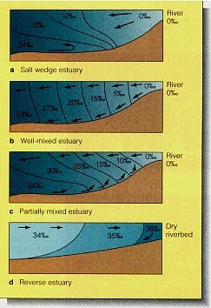
Tipos de Estuários
A. Cunha salina:
- Fluxo do rio domina
- Fluxo da mare é baixo
- A intrusão salina empurrada em direção ao mar. A fricção causa a o arrastamento da água salgada para baixo da água do rio
"Língua salina" é empurrada em direção ao continente quando a água salgada é substituída por água “nova-“---(ex. Mississippi, Fjord Hardanger na Noruega)
B. Bem misturado
- ↑Amplitude de maré, correntes de maré são fortes em comparação com o fluxo dos rios
- Mistura completa, pouca variação da salinidade com a profundidade. (Variação da salinidade através do estuário é devido ao Efeito de Coriólis. (Rio Myall - Australia)
C. Parcialmente misturados:
- Amplitude de maré moderada move a massa inteira de água para cima e para baixo
- Fricção no fundo causa fluxo turbulento e mais mistura; cunha é achatada (ex. Chesapeake Bay)

Slide 30
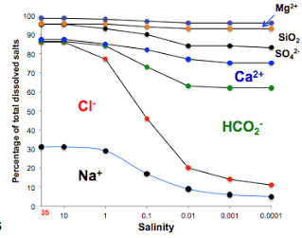
D. Circulação Negativa (reversa):
- .Regiões áridas onde a evaporação aumenta a densidade da água fazendo com que afunde.
- A água do rio se move junto ao fundo e a água do mar na superfície
Estuários podem apresentar variações temporais e ter propriedades individuais. Portanto, os processos químicos também variam temporalmente nos estuários. Os mesmos processos podem potencialmente ocorrer em todos os sistemas, mas a extensão em que ocorrem pode variar consideravelmente
Variações da Salinidade
(refletem os tipos de estuários)
As variações na salinidade refletem um gradiente com força iônica crescente dos íons maiores da água do mar (variável importante nas reações físico-químicas que ocorrem dentro dos estuários)
As proporções dos íons maiores refletem as da água do mar a partir da salinidade de ~5 e irão ser similares em diferentes estuários. Os íons maiores têm gradientes de concentrações similares aos da água do mar. As maiores alterações ocorrem em salinidades entre 0,01 e 1
Simples diluição ocorre para todos os íons maiores (Na⁺ , Cl⁻ , Mg²⁺,SO₄²⁻, etc.) e alguns dos menores (ex. Br⁻ ). Se as suas concentrações são plotadas contra a salinidade, é produzida uma linha reta

Slide 31
5. Processos que afetam os constituintes Menores e Traço:
1. Fotossíntese: Remove o DIC, os nutrientes (P,N,Si) e alguns metais traço formando “partículas” biológicas
2. Adsorção & desorção: Mudança na composição da água do rio para a água do mar. Remove & adiciona solutos das partículas.
3. Floculação: A carga de algumas partículas em suspensão é efetivamente neutralizada pela adsorção na água do mar. As argilas têm uma carga líquida negativa que repele outras partículas. Na água do mar a carga é neutralizada permitindo a formação de partículas maiores (flocos) pelas forças de van der Waal.
Material Particulado em Suspensão (SPM): Diferentes características. Pode se misturar, sedimentar, ser ressuspendido, ou adicionados da produção biológica de partículas. Alguns estuários aprisionam SPM, outros exportam a maior parte do SPM
Os constituintes dissolvidos podem ser alterados pelo consumo ou liberação das partículas. As interações causam alterações nas distribuições químicas e formam ciclos químicos dentro dos estuários ⇒ pode afetar os fluxos dos elementos ⇒ fluxos de exportação diferem dos fluxos de aporte fluvial
A remoção líquida de partículas irá reduzir o fluxo e a adição irá aumentar o fluxo

Slide 32
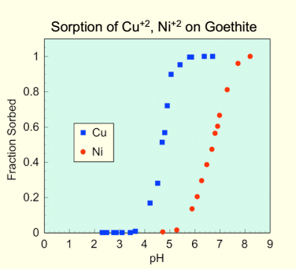
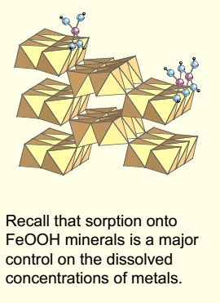
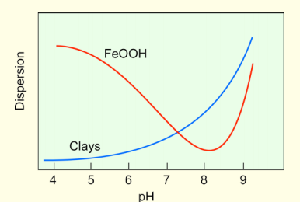
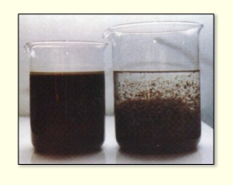
Floculação de Colóides
Colóides floculam ⇐ Carga de superfície = 0 (em pH_{pzc} e c/ ↑ força iônica).
Floculação de colóides → incorporação (e seus metais adsorvidos) aos sedimentos estuarinos.

Slide 34
4. Complexação por Substâncias Húmicas
Classe de agentes complexantes mais importante
Materiais resistentes à degradação, formados durante a decomposição de vegetação.
Classificados de acordo com a solubilidade:
a) Solúveis em ácido→ Ácidos Fúlvicos
b) Não solúveis em ácidos: Ácidos Húmicos
Propriedades ácido-base, sorptiva e complexante→ afetam os compostos presentes na água.

Slide 35
Substâncias Húmicas → macromoléculas polieletrolíticas de elevado peso molecular.
A ligação de íons metálicos por substâncias húmicas é uma das principais qualidades ambientais das substâncias húmicas.
A ligação de um íon metálico, M²⁺, por substâncias húmicas pode ocorrer por:
quelação entre um grupo carboxílico e um grupo fenólico,
quelação entre dois grupos carboxílicos, ou
por complexação com um grupo carboxílico

Slide 36
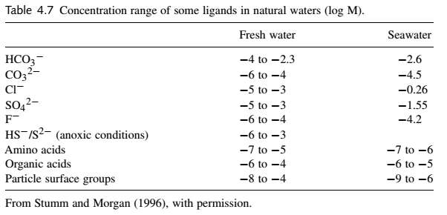
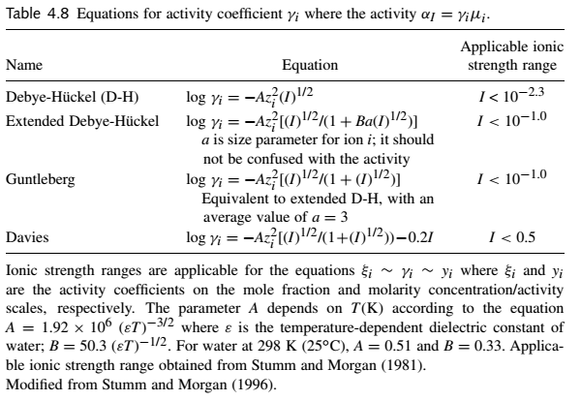

Slide 37
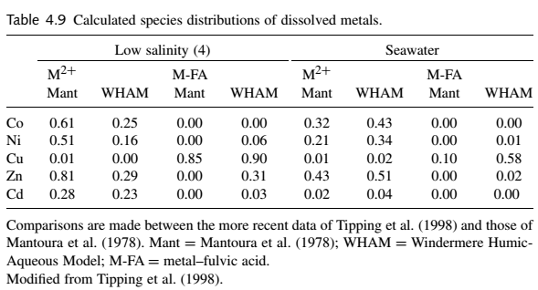
O modelo WHAM (Windermere Humic–Aqueous Model) → especiação de equilíbrio químico de cátions alacalinos terrosos, metais traço e radionuclídeos em águas superficiais de rios e estuários, água subterrânea, sedimentos e solos.
Adequado para sistemas com elevadas [DOM] e substâncias húmicas
A interação entre metais e ligantes inorgânicos (OH⁻, HCO₃⁻,CO₃²⁻,SO₄²⁻,Cl⁻) e subtâncias húmicas são incluídas nos cálculos.
A tabela abaixo mostra uma comparação entre a especiação calculada com o WHAM e com um modelo para as substâncias húmicas.

Slide 38
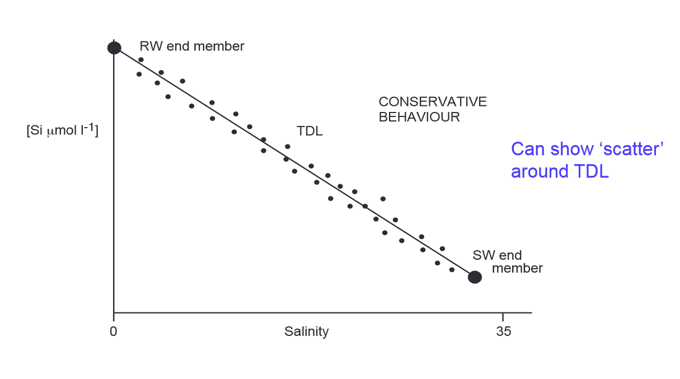
Diagramas de Mistura
Permitem verificar se uma espécie química está sendo afetada por algum processo físico-químico ou biológico.
O diagrama de mistura é um plot de concentração contra um índice de mistura conservativo (salinidade). A mistura estuarina tem “DOIS END MEMBERS” (DOIS EXTREMOS), representando o início e o final de um estuário.
Estuários podem ser conservativos ou não-conservativos: Se um estuário é conservativo, a [soluto] é determinada pela mistura dos dois end members. Se o estuário é não conservativo, os processos químicos e/ou biológicos são ativos no estuário.
Premissas:
1. Estado estável para os constituintes. (Pode ser descrito como um modelo de mistura unidimensional)
2. Somente uma extremidade fluvial e uma extremidade (ou end member) marinha. (sem aportes laterais).
3. As concentrações dos end members são constantes em uma escala de tempo maior que o tempo de residência do estuário.
4. Não há adição das águas intersticiais (as quais podem afetar a composição das águas estuarinas)

Slide 39
Problemas
Constituintes NÃO-REATIVOS podem apresentar um comportamento NÃO-CONSERVATIVO ⇐ diferenças temporais nas concentrações fluviais do constituinte, em relação às escalas de tempo de mistura estuarina.
Estuário de cunha salina (Rio Mississipi) Mississippi River → [metais], baseados no diagrama de mistura → errôneo (estuário estendido) → metais com TRs mais longo nas águas salobras na plataforma.
SGD → mais complexidade.

Slide 40
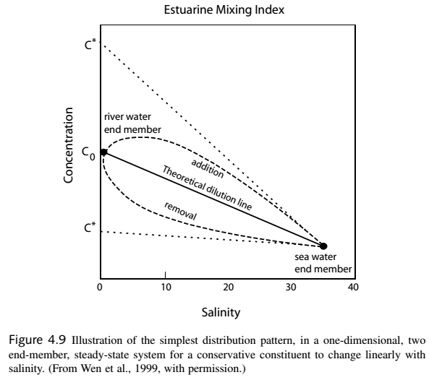
Fortes Gradientes de força iônica e de mistura → Δ [constituintes dissolvidos e dos particulados] na coluna d’água devido aos processos de sorção/desorção, floculação e processos biológicos.
NÃO-CONSERVATIVOS: perda ou ganho ao longo do gradiente.
A extrapolação das maiores salinidades pode gerar uma concentração fluvial “efetiva” → C*
Quando:
C*=C0 o comportamento do costituinte é CONSERVATIVO.
C*>C0 → Remoção dentro do estuário
C*<C0 →Adição dentro do estuário
Fluxos dos rios para o estuário e para o oceano → modelos
simplificados de mistura:
Friv =RC0
Onde:
Friv = fluxo do rio
Similarmente, o fluxo do estuário para o oceano:
Focean=RC*
Fluxo líquido total interno:
Fint =R(C*−C0)

Slide 41
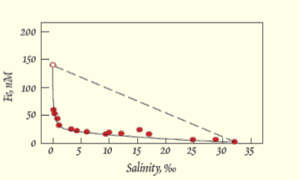
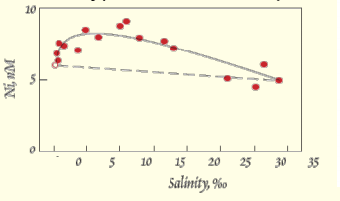
Mecanismos de remoção
Mecanismos de Adição
↑ Sorção de cátions com ↑ pH
• Floculação de partículas coloidais < 0,2 µm → ↓ [DFe]
Complexação por Cl⁻ ou HCO₃⁻ ⇒ desorção do FeOOH coloidal.
↑ pH (c/a salinidade) ⇒ readsorção.

Slide 42
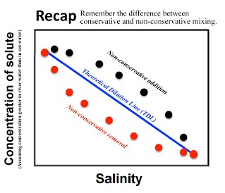
Estudos de Caso
F (flúor) – Fe (ferro) – Si (silício) – Mn (manganês)

Slide 43
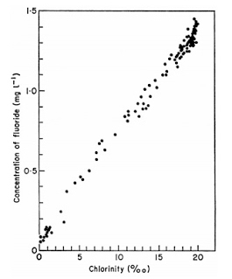
F - Flúor
Mistura conservativa
Concentrações mais elevadas ocorrem na água salgada, de forma que as concentrações aumentam ao longo do gradiente de salinidade
Porém, em estuários como o do rio Mindhola, Índia, ↑ níveis de input antropogênico de flúor ⇒ desvios da TDL

Slide 44
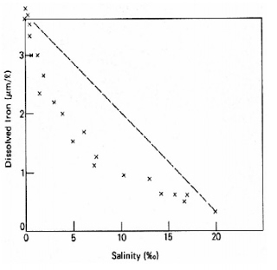
Mistura não conservativa
Remoção do Fe da solução (pontos abaixo da TDL)
Possivelmente removido por oxidação?
4Fe₂⁺ + O₂ = 8HCO₃⁻ + 2H₂O → 4Fe(OH)₃ +8CO₂
NÃO!
Como a água do rio contém O₂, o ferro já está presente como partículas finas (óxidos e oxi-hidróxidos de ferro (Fe(OH)₃).
Estas partículas têm suas superfícies carregadas negativamente
Fe - Ferro
Cargas na água do rio → balanceadas por uma nuvem iônica muito difusa (partículas se aproximam desta nuvem → são repelidas, permanecendo (coloidal) na solução)
Um coloide é uma solução com partículas grandes (entre 1-1000 nanômetros), como as partículas de Fe que conseguem permanecer distribuídas na solução em vez de assentarem para o fundo
Mas, quando a água do rio entra no estuário, encontra a força iônica da água do mar → encolhe a nuvem iônica (partículas de Fe se aproximam umas das outras, a carga é balanceada → as forças de van der Waals fazem as partículas flocularem e assentarem)
Este assentamento é o processo de remoção observado e não a reação química

Slide 45
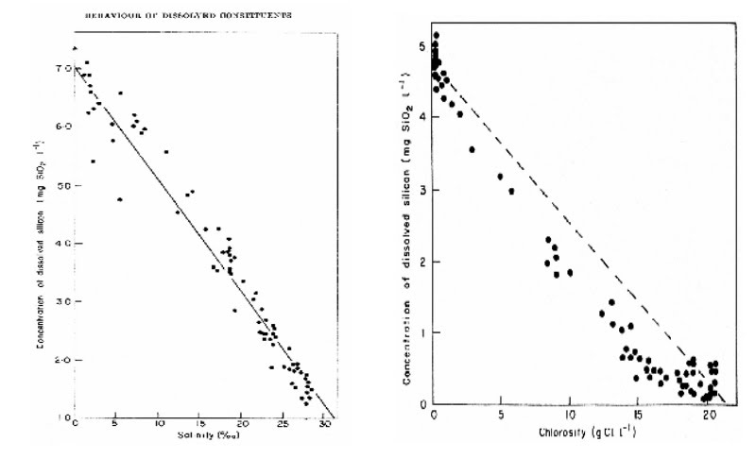
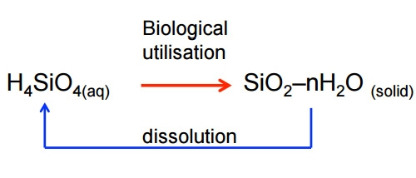
Si - Silício
Dsi pode ser conservativamente misturado ou não-conservativamente removido
Embora ocorra reações entre a silica dissolvida (H₄SiO_{4(aq)}) e partículas minerais, a maior parte das vezes a remoção é de caráter biológico.
O silicato é utilizado pelas diatomáceas como material de seus esqueletos.

Slide 46
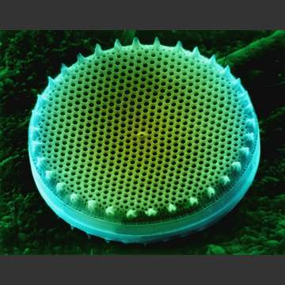
O comportamento do silicato dissolvido no estuário reflete:
A taxa de consumo biológico – Embora possa ser baixa demais para ser detectada em alguns casos, além de que muitas vezes este consumo é distribuído de forma irregular ⇒ dados do consumo biológico observados em um local podem não ser representativos do estuário como um todo
Tempo de residência – Depende do fluxo dos rios e da taxa de entrada da água do mar.
Ex. Yaquina estuary (USA)→ ambos tipos em diferentes épocas do ano →TR (fator determinante)
Turbidez → penetração da luz → ↓ consumo biológico
Impactos antropogênicos → descarga de fertilizantes → ↑crescimento biológico ⇒ ↑consumo de silicato

Slide 47
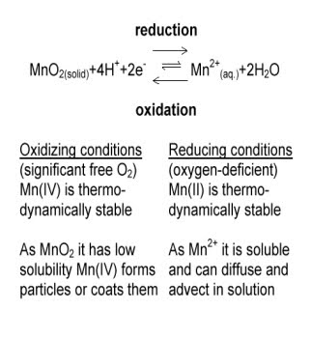
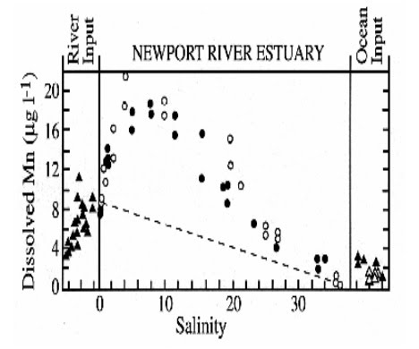
Mn - Manganês
O manganês → intensa ciclagem na maioria dos estuários ⇐ Δ redox
Interfaces redox ocorrem frequentemente nos sedimentos estuarinos.
⇓
Mn dissolvido (Mn (II)) é mais elevado nas águas intersticiais.
⇓
Ressuspensão dos sedimentos → libera a água intersticial e aumenta a transferência do Mn dissolvido para a coluna d’água
[Mn²⁺] máximas ocorrem com frequência nas salinidades intermediárias (Ex. Newport River Estuary, USA)

Slide 48
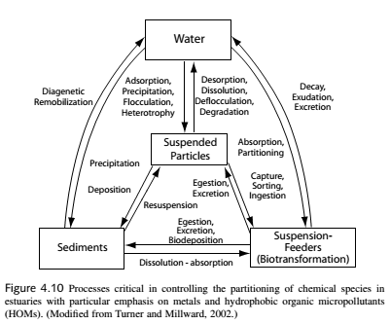
Efeitos do MPS e Interações Químicas:
↑Variabilidade na concentração em intervalos de tempo diurno (caráter dinâmico associado às marés, ventos e ressuspensão).
Reatividade das partículas varia em curta escala temporal ⇐ mudanças rápidas na salinidade, pH, e condições redox.
MPS (derivados dos rios, dos sistemas adjacentes e de eventos de ressuspensão → controlam o destino e o transporte de spp químicas nos estuários.
Revisão por Turner and Millward (2002) (ênfase nos metais e nos micropoluentes orgânicos hidrofóbicos (HOMs)) →processos críticos na especiação de spp químicas em estuários:
Troca iônica,
Adsorção-desorção
Absorção
Precipitação e dissolução
Processamento biológico (pelágico e bêntico)
Superfícies minerais → sítios de ligação → moléculas orgânicas, geis e microagregados

Slide 49
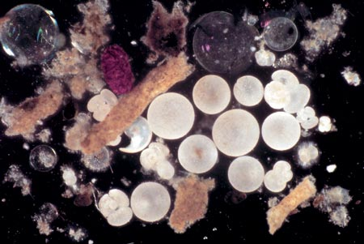
Partículas biogênicas (pelotas fecais e detritos terrestres e material planctônico) → controlam as interações químicas
Particulados em suspensão compostos de materiais biogênicos e litogênicos têm efeitos similares.
Grande parte destas partículas biogênicas são degradadas → DOM → sorvida a partículas litogênicas → película orgânica (importante na química de superfície de particulados nos ambientes aquáticos

Slide 50
6. Sedimentação em Estuários:
1. Redução do fluxo de água do rio.
2. Floculação – cargas nas partículas neutralizadas
3. Retardação do assentamento / sedimentos coesivos.
4. Assimetria da maré
5. Agregação biológica / biofilmes

Slide 51
Cunha salina:
Predominantemente material de origem fluvial
Algum material grosseiro é depositado onde o rio interage com a cunha salina.
Material mais fino é carreado para o mar. Sujeito à rápida deposição devido à floculação e redução no fluxo
Parcialmente Misturado:
Fluxo em direção à terra pode mover sedimentos para o Ponto Nulo.
Fonte Mista – material floculado (MPS do rio) e/ou marinho/estuarino.
Máximo de Turbidez formado no Ponto Nulo→ ↑[MPS] + turbulência ⇒ Floculação das argilas
Bem Misturado:
Deposição depende da circulação (sedimentos marinhos e fluviais em lados opostos)
Circulação Negativa:
Estuários em climas áridos com baixas cargas de sedimentos (↓ intemperismo).
Dominantemente areias (↓ intemperismo químico ⇒ ↓ produção de argilas).
Material fino pode ser carreado em suspensão no fluxo hipersalino.

Slide 52
Estuários → ↑ [sedimentos finos] → altamente coesivos e floculam rapidamente.
A coagulação destas partículas finas leva à formação das seguintes partículas compostas:
Aglomerados (matéria orgânica e inorgânica ligadas por forças fracas de tensão superficial)
Agregados (partículas inorgânicas ligadas por forças inter- e intramoleculares fortes
Flocos (material não vivo ligado por forças eletroquímicas)

Slide 53
7. Reações Redox:
Oxigênio Dissolvido e Condições Redox
Os gradientes acentuados de OD nas águas e sedimentos estuarinos são controlados principalmente pela estratificação (f(x) da mistura pela maré e ventos) e aporte de MO.
☞ Reações redox e ácido-base → determinam o estado dos íons no estuário.

Slide 54
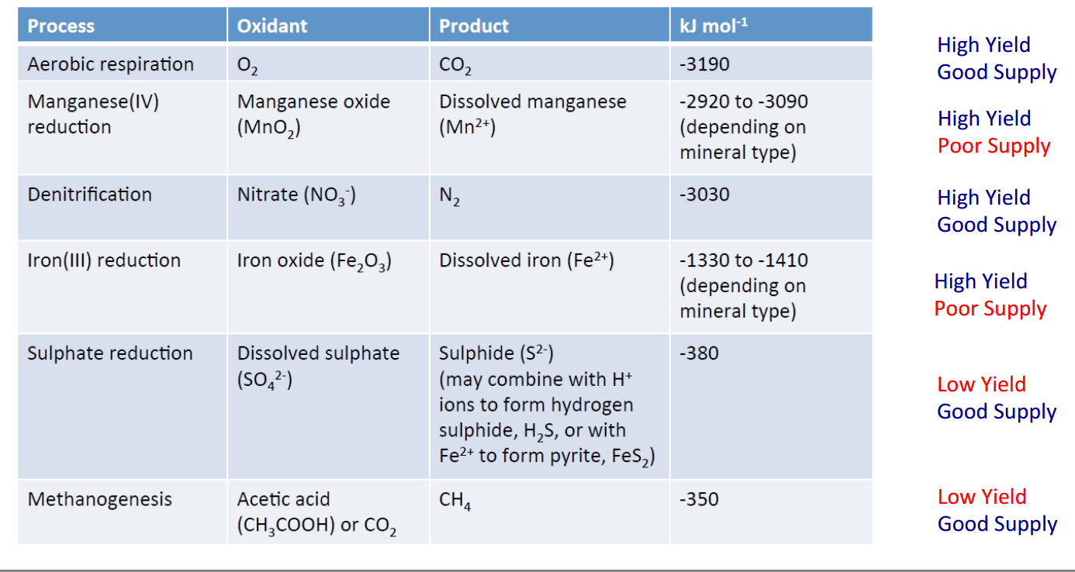
A redução e oxidação de elétrons são conhecidas como Reações Redox e são a chave da decomposição da MO (a qual pode ser elevada nos sedimentos devido à elevada atividade biológica).
Relembre: A oxidação da MO é um processo chave em todos os sedimentos marinhos, sendo o oxigênio o oxidante mais importante na água do mar.
Nos sedimentos o O₂ pode ser utilizado mais rapidamente do que o suprimento por difusão ⇒ outros oxidantes são utilizados na ordem de suas energias produzidas:
As “zonas” redox tendem a ser comprimidas nos sedimentos estuarinos e costeiros e podem até mesmo ocorrer simultaneamente, devido à presença de microambientes, tais como tocas/raízes/tubos e “hot spots orgânicos”.

Slide 55
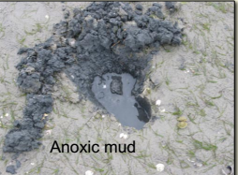
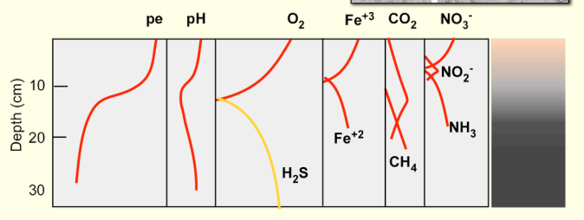
Processos Redox – perfis verticais nos sedimentos

Slide 56
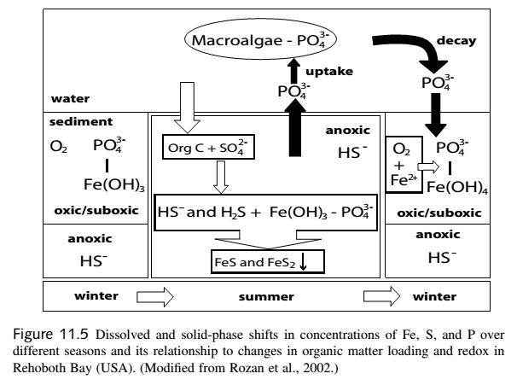
Interações entre [MO] e Redox ↔ Δtemporais nas fases particuladas e dissolvidas

Slide 59
Não-Conservativo

Slide 62
Ressuspensão

Slide 63
A partição do P entre as fases particulada e dissolvida e a sua reatividade às partículas podem ser avaliadas quantitativamente usando o seu coeficiente de distribuição Kd

Slide 64
↑flushing times ⇒ ↓ Variação de Kd

Slide 66
E agora...

